Slide 1
Primeri iz lokalnih skupnosti
Gradivo o trajnostnem javnem naročanju za izobraževalce
Tematski sklop 2
Datum

Slide 2
Program
Praktični primer: Uporaba znakov pri nabavi žog
Praktični primer: Uvajanje LED razsvetljave
Praktični primer: Priprava elektronskega kataloga
Praktični primer: Vključevanje zaposlenih
Praktični primer: Vključevanje deležnikov
Praktični primer: Tveganja, povezana z električnimi avtomobili

Slide 3

1. Praktični primer –
Uporaba znakov pri nabavi žog
Mesto München za šole nabavlja izključno športne žoge iz pravične trgovine, če so na voljo. Vsaki dve leti športni strokovnjaki in učenci preizkusijo te žoge, da ocenijo njihovo primernost za uporabo pri pouku. Na podlagi rezultatov se sklenejo okvirni sporazumi. Ponudba športnih žog iz pravične trgovine se je v zadnjih letih razširila.
Notes:
Vir besedila: https://www.eineweltnetzwerkbayern.de/fileadmin/assets/Kommunen_Eine_Welt/2024_6_A/2024_-_Kommunen_Eine_Welt_-_6_A_-_EWNB.pdf S. 36
Vir slike: https://www.fairtrade.net/de-de/produkte/fairtrade_produkte/sportbaelle.html

Slide 4







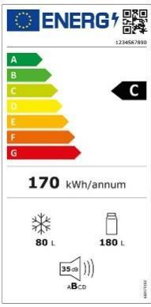





Primeri znakov blaga
Znaki iz širših pobud za certificiranje:
Znaki za posamezne skupine blaga:
Zakonsko predpisani znaki:

Slide 5
Skupinska vaja:
Uporaba znakov pri nabavi blaga
Delajte v skupinah in razpravljajte o naslednjih vprašanjih:
Kaj je bil po vašem mnenju odločilni dejavnik za uspeh?
Katerim skritim pastem se je treba izogniti?
Ali bi se v vaši občini pri implementaciji primera dobre prakse pojavile težave?
Ali vaša občina že nabavlja blago z znaki?
Če da, katero?
Če ne, katero blago bi bilo primerno za vašo občino?

Slide 6
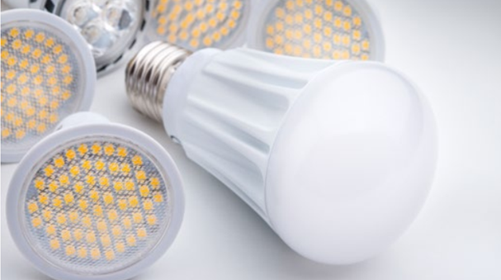
2. Praktični primer:
Uvajanje LED razsvetljave
Po tem, ko je analiza donosnosti pokazala, da bi se prehod na LED razsvetljavo izplačal, se je občina Mutters (Avstrija) odločila, da bo notranjo razsvetljavo v javnih zgradbah zamenjala z LED žarnicami. V projekt so bili vključeni občinska uprava, šola, dve gasilski postaji in občinski center.
Z novo razsvetljavo se je poraba električne energije za razsvetljavo zmanjšala za skoraj 67 %.
Notes:
Vir besedila: „NACHHALTIG EINKAUFEN – EINE ORIENTIERUNG FÜR STÄDTE UND GEMEINDEN“ edited by BUNDESMINISTERIUM FÜR LAND- UND FORSTWIRTSCHAFT, UMWELT UND WASSERWIRTSCHAFT page. 43
Vir slike: „NACHHALTIG EINKAUFEN – EINE ORIENTIERUNG FÜR STÄDTE UND GEMEINDEN“ edited by BUNDESMINISTERIUM FÜR LAND- UND FORSTWIRTSCHAFT, UMWELT UND WASSERWIRTSCHAFT page. 43

Slide 7
Skupinska vaja:
Uvajanje LED razsvetljave
Delajte v skupinah in razpravljajte o naslednjih vprašanjih:
Kaj je bil po vašem mnenju odločilni dejavnik za uspeh?
Katerim skritim pastem se je treba izogniti?
Ali bi se v vaši občini pri implementaciji primera dobre prakse pojavile težave?
Ali vaša občina že uporablja LED razsvetljavo?

Slide 8
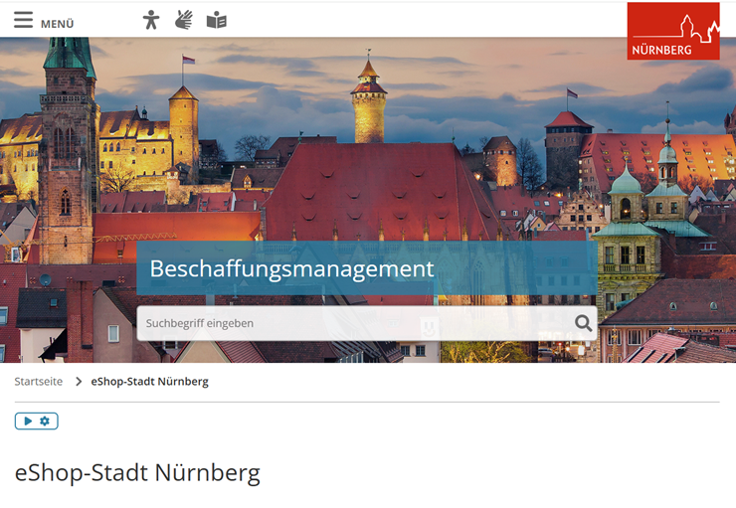
3. Praktični primer:
Priprava elektronskega kataloga
Od marca 2023 mesto Nürnberg uporablja nov elektronski sistem za javna naročila. Sistem kataloške trgovine podpira decentralizirano naročanje s strani oddelkov in občinskih podjetij. Katalogi blaga v sistemu temeljijo na razpisanih okvirnih sporazumih ali dogovorjenih popustih. Centralna služba za javna naročila izbere dobavitelje in izvede postopke oddaje naročil.
Platformo je mogoče uporabiti za:
neposredno naročanje blaga iz katalogov okvirnih sporazumov,
neposredno naročanje blaga in storitev v vrednosti do 5.000 € neto, izven okvirnih sporazumov,
sporočanje individualnih zahtev (“naročila s prostim besedilom”) centralni službi za javna naročila.
Notes:
Vir besedila: https://www.kompass-nachhaltigkeit.de/kommunaler-kompass/bayern/rahmenbedingungen-nutzen#c42191036
Vir slike: https://www.nuernberg.de/internet/beschaffung/ekv_shop.html#_0_3

Slide 9
Skupinska vaja:
Priprava elektronskega kataloga
Delajte v skupinah in razpravljajte o naslednjih vprašanjih:
Kaj je bil po vašem mnenju odločilni dejavnik za uspeh?
Katerim skritim pastem se je treba izogniti?
Ali bi se v vaši občini pri implementaciji primera dobre prakse pojavile težave?
Ali vaša občina že ima elektronski katalog?
  Če da, kako ga je pridobila?
  Če ne, ali ta možnost obstaja (samo za vašo občino ali v smislu skupnega naročanja z drugimi občinami)?

Slide 10

4. Praktični primer:
Vključevanje zaposlenih
Osebje za čiščenje občine Payerbach (Avstrija) je opravilo usposabljanje na temo ekološkega čiščenja, ki ga je izvedla okoljska organizacija „die umweltberatung“. Tečaj je obravnaval sestavine čistil, pravilno doziranje ter zaščito pri delu in zaščito kože. Posledično je občina svoje metode čiščenja in izdelke za čiščenje zamenjala z okolju prijaznimi alternativami.
Usposabljanje je privedlo do večje ozaveščenosti in motivacije med zaposlenimi, odgovornejšega ravnanja do okolja in zmanjšanja uporabe kemikalij. Hkrati so se zmanjšali stroški za čistila in izboljšali ekološki standardi.
Notes:
Vir besedila: https://gemeindebund.at/images/uploads/downloads/2017/Projekte/Ressourceneffiziente_Gemeinde/Projekt_Ressourceneffiziente_Gemeinde_Massnahmenkatalog.pdf S. 41-42
Vir slike: https://www.umweltberatung.at/img/1400/4409.jpg

Slide 11
Skupinska vaja: Vključevanje zaposlenih
Delajte v skupinah in razpravljajte o naslednjih vprašanjih:
Kaj je bil po vašem mnenju odločilni dejavnik za uspeh?
Katerim skritim pastem se je treba izogniti?
Ali bi se v vaši občini pri implementaciji primera dobre prakse pojavile težave?
Ali je vaša občina že izvedla kakšno pobudo za vključevanje zaposlenih?
Če da, kakšna je bila pobuda?
Če ne, kakšna pobuda bi bila primerna?

Slide 12
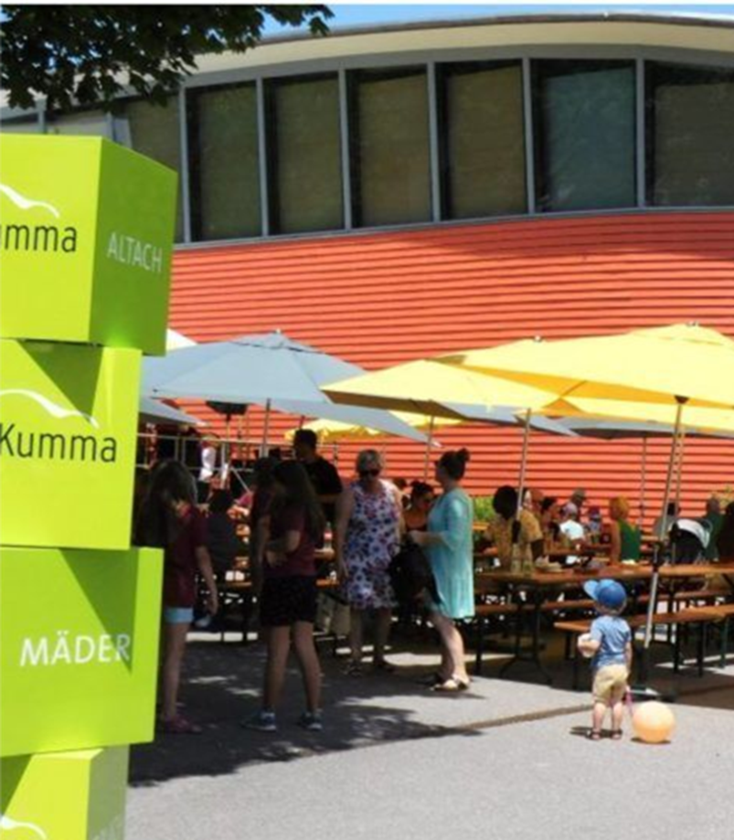
5. Praktični primer Vključevanje deležnikov
Občina Mäder (Avstrija) že 15 let organizira Sončni festival (nem. Sonnenfest) in na njem gosti več kot 1.000 solastnikov fotovoltaičnega sistema na strehi ekološke srednje šole. Festival spodbuja okoljsko izobraževanje, vsako leto pa ga gosti drugo združenje iz občine Mäder, ki ponuja ekološke in regionalne izdelke.
Prihod na prireditev je okolju prijazen, saj udeleženci lahko pridejo peš, s kolesom ali z javnim prevozom. Zahvaljujoč brezplačnemu čiščenju koles in brezplačnemu lokalnemu prevozu parkirišča niso več potrebna.
Sonnenfest Mäder 2023
Quelle: vol.at
Notes:
Vir besedila: https://www.klimabuendnis.at/wp-content/uploads/2024/03/6_kbu_lf_beschaffung.pdf
Vir slike: https://www.vol.at/maeder-feiert-sonnenfest/8131894 Sonnenfest Mäder 2023

Slide 13
Skupinska vaja: Vključevanje deležnikov
Delajte v skupinah in razpravljajte o naslednjih vprašanjih:
Kaj je bil po vašem mnenju odločilni dejavnik za uspeh?
Katerim skritim pastem se je treba izogniti?
Ali bi se v vaši občini pri implementaciji primera dobre prakse pojavile težave?
Ali je vaša občina že izvedla kakšno pobudo za vključevanje deležnikov?
Če da, kakšna je bila pobuda?
Če ne, kakšna pobuda bi bila primerna?

Slide 14
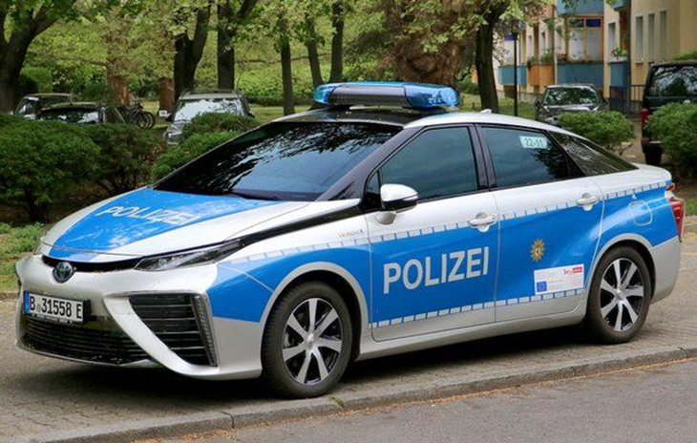
6. Praktični primer:
Tveganja, povezana z električnimi avtomobili
Berlinska policija se je odločila za nakup električnih vozil, vendar uporabniki niso povsem zadovoljni z njimi.
Kakšna tveganja bi lahko obstajala?
Notes:
Vir besedila: Film from this website (from min. 18:15): https://www.kompass-nachhaltigkeit.de/grundlagenwissen/einblick-in-die-beschaffungspraxis
Vir slike: https://polizeibericht.info/ausruestung/fuhrpark/
Pojasnilo: Policijska patruljna vozila morajo biti pripravljena na posredovanje podnevi in ponoči. Dolgo polnjenje električnih avtomobilov zahteva veliko logističnega napora, da se zagotovi operativna pripravljenost.
Odgovorni za javna naročila na berlinski policiji bi radi videli certifikate za proizvodnjo vozil (tako za avtomobile z notranjim izgorevanjem kot tudi za električne avtomobile), da bi lahko zagotovili trajnost tudi ta motorje z notranjim izgorevanjem.
Poleg električnih avtomobilov berlinska policija nabavlja tudi avtomobile na vodikov pogon.

Slide 15
Skupinska vaja: Tveganja povezana z električnimi avtomobili
Delajte v skupinah in razpravljajte o naslednjih vprašanjih:
Kakšna tveganja prepoznate pri nakupu električnih avtomobilov s strani berlinske policije?
Kako se je mogoče spopasti s temi tveganji?
Ali bi v vaši občini prišlo do težav pri nabavi električnih avtomobilov?
Katera tveganja v zvezi s trajnostnim javnim naročanjem so se pojavila v vaši občini?
Na katera možna tveganja lahko pomislite?

Slide 16
Hvala za pozornost!

